Slide 1


ИСТОРИЧЕСКИЙ ОПЫТ ПРОФСОЮЗНОЙ АГИТАЦИИ И ПРОПАГАНДЫ
АНО ДПО УКЦТО «УСПЕХ»

Slide 2

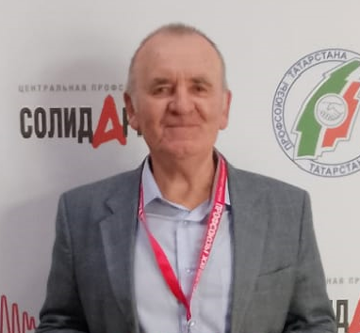

Симагин Александр Васильевич
Научный консультант
АНО ДПО УКЦТО «УСПЕХ», к.ф.н.

Slide 3


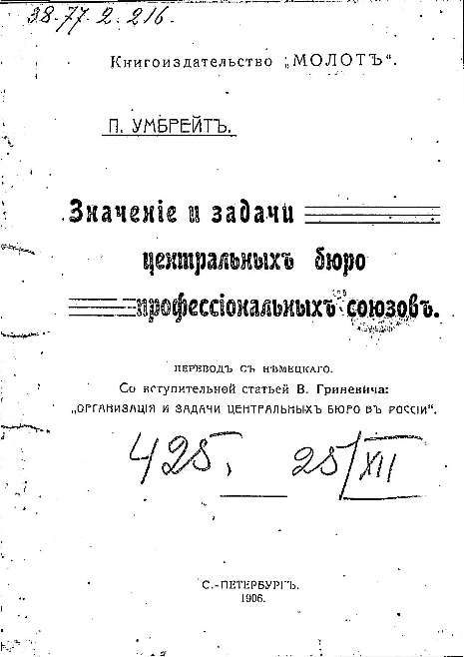
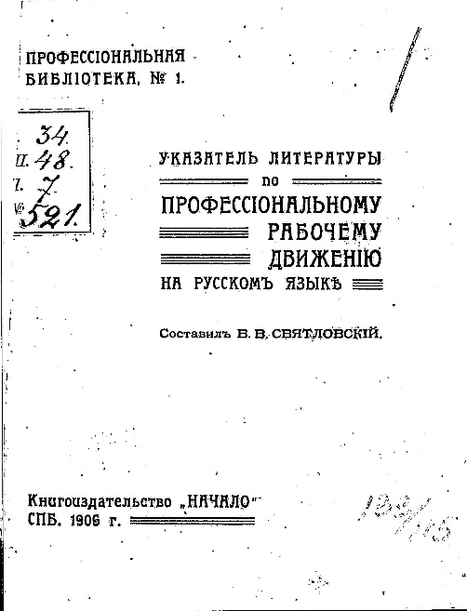






Slide 4


Slide 5


Slide 6


Slide 7
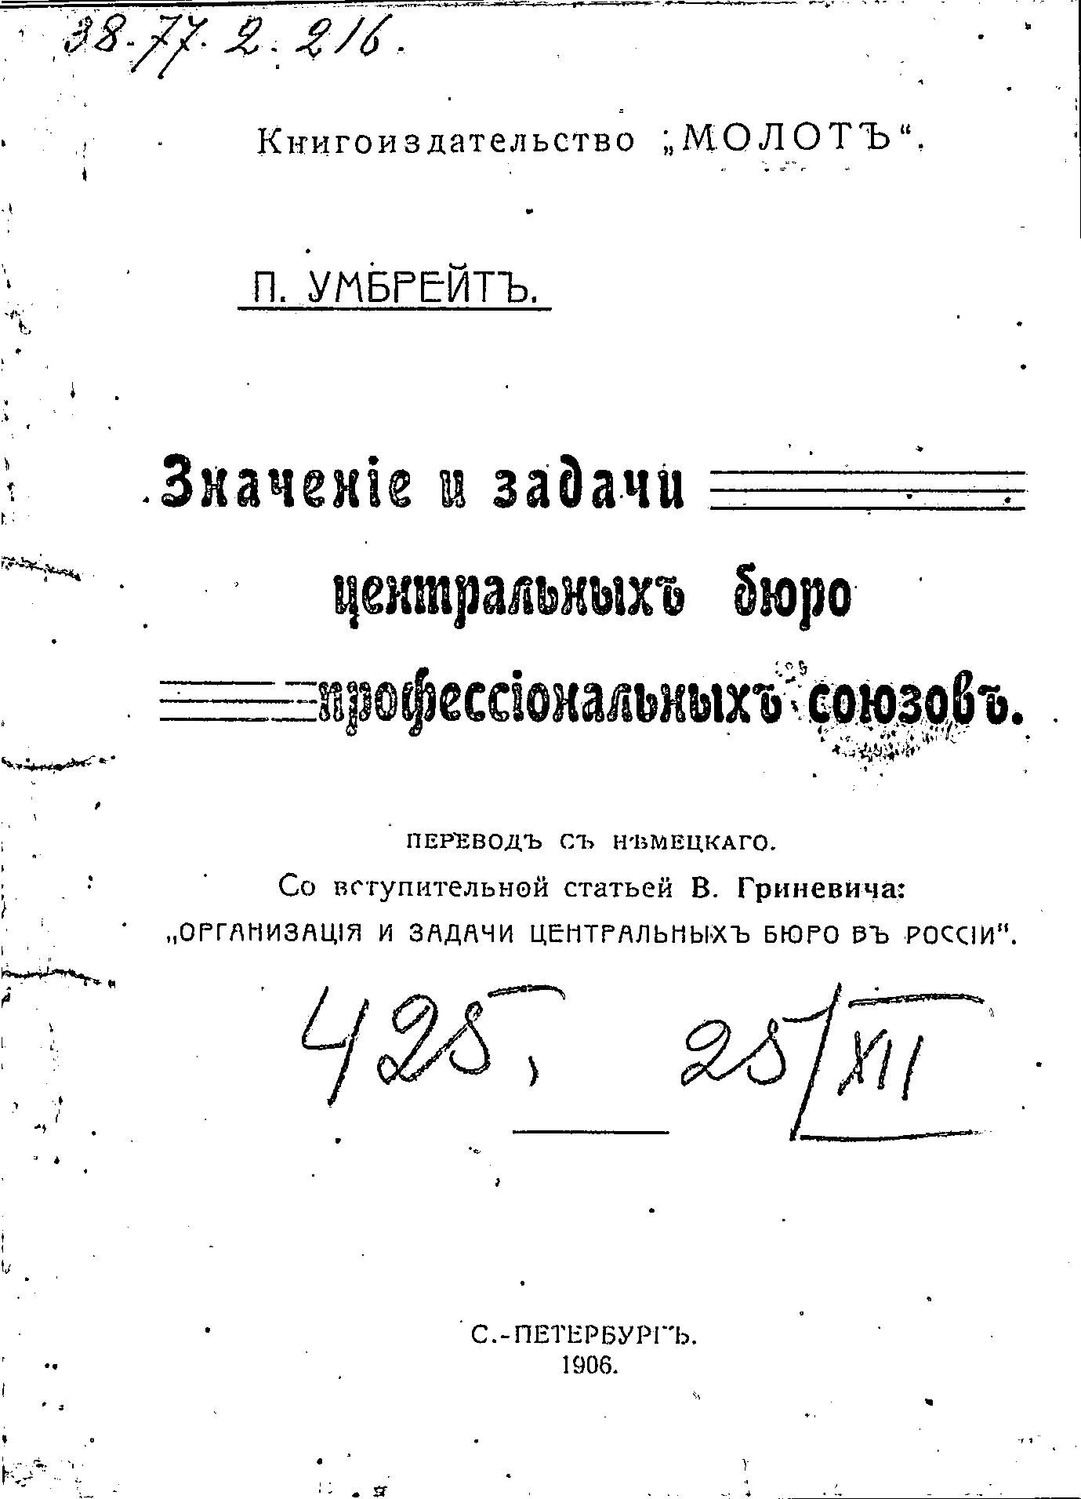

Slide 8
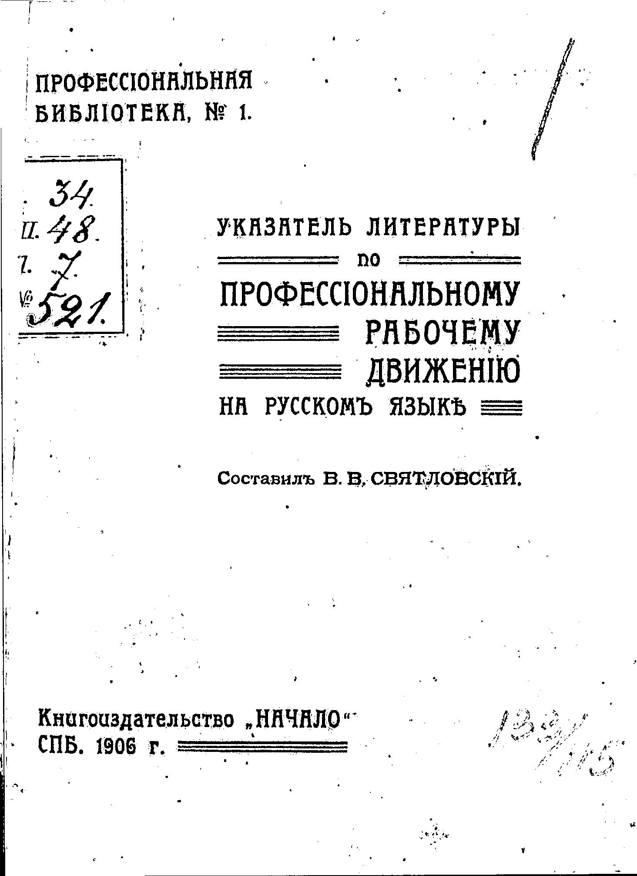

Slide 9


Slide 10


Slide 11


Slide 12


Slide 13


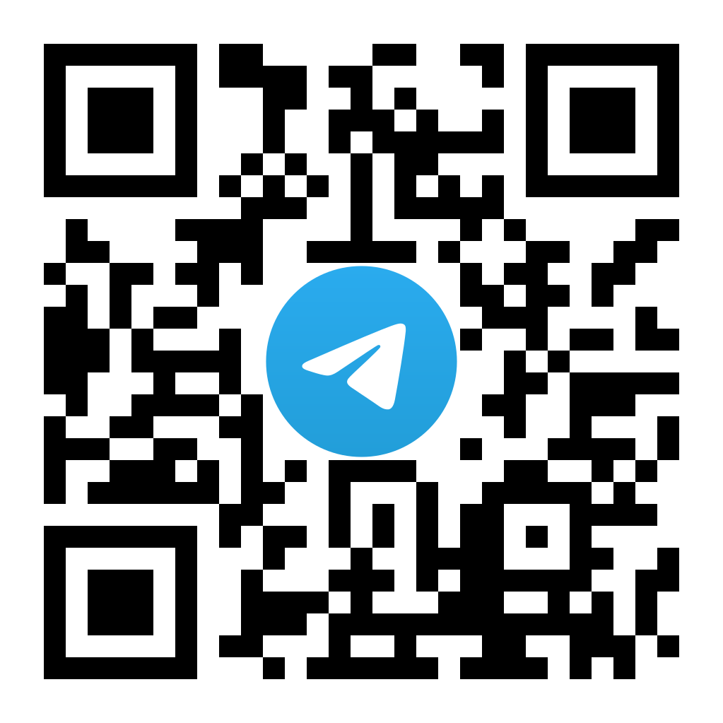
Контакты АНО ДПО УКЦТО «УСПЕХ»
(Лицензия № 4083 от 30.10.2020 серия 78Л03 № 2898
выдана Комитетом по образованию Правительства Санкт-Петербурга)
Предоставляет образовательные услуги в области социально-трудовых отношений, права, экономики, социального партнерства, профсоюзного движения, лидерства и корпоративной культуры
для слушателей со всей России
офис: +7 (931) 540-14-14
эл. почта: spbuspeh@mail.ru
наш сайт - dpouspeh.ru
ВКонтакте:
https://vk.com/spbuspeh
Телеграм:
https://t.me/spbuspeh

